Slide 1
Информационни Системи Теория и Практика
Tailor the Development Process for the Project
Изготвил:Александар Станковски Ф.Н:855202

Slide 2
Цели:
Осигуряване на подходящо и достъпно описание на процеса за членовете на проекта.
Осигуряване достатъчно насоки в съответната процедура за членовете на проекта, за да се върши работата ефективно и с приемливо качество.

Slide 3
Модел на класовете (class model)
Моделът на класовете описва структурата на обектите на системата: тяхната индивидуалност, отношенията им с другите обекти, атрибутите и операциите им. Моделът на класовете създава контекст за модела на състоянията и модела на взаимодействията .Целта на изграждането на модела на класовете е да се обхванат реалните концепции важни за приложението.Моделът на класовете се изобразява с диаграмите на класовете.

Slide 4
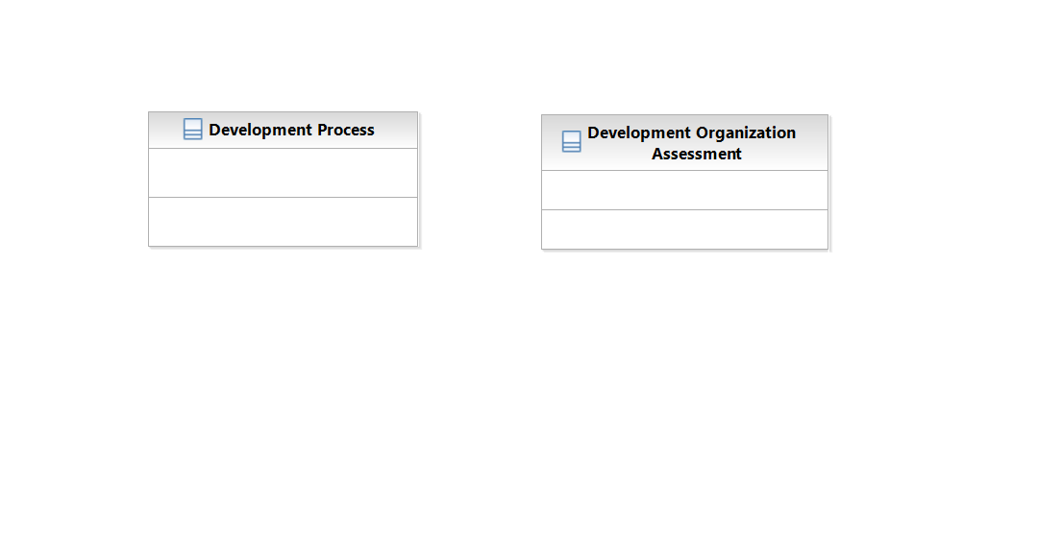
Диаграма на класовете
Class Diagram

Slide 5
Development Process-Работен продукт които описва процеса,за да се следват желаните резултати от проекта.
Development Organization Assessment-описва текущото състояние на организацията по отношение на текущия процес,компетенции, клиенти, конкуренти, технически тенденции, проблеми и области за подобряване на софтуера.

Slide 6
Модел на взаимодействията (interaction model)
Моделът на взаимодействията описва взаимодействието между обектите, т.е. кооперацията на обектите за постигане на необходимото поведение на системата като цяло.Моделът на взаимодействията се описва с диаграми на вариантите на употреба, диаграми на последователностите и диаграми на дейностите.
Вариантите на употреба описват взаимодействието на системата с външни актьори.
Диаграмата на дейностите представя потока на управление между отделните етапи на изчисление.

Slide 7
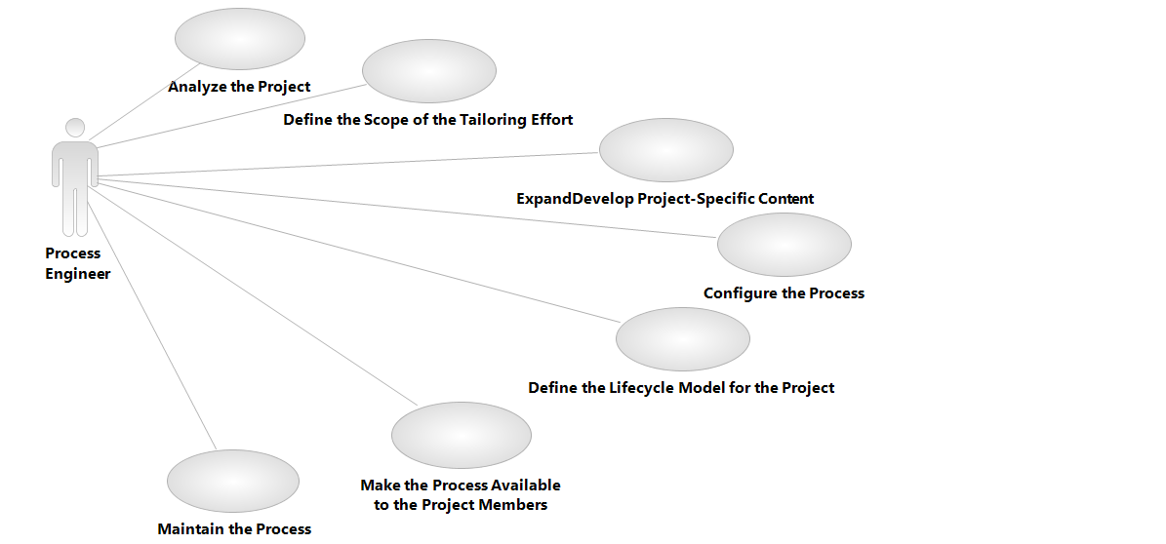
Диаграма на вариантите на употреба
Use Case
Diagram

Slide 8
Стъпки:
Analyze the Project-Анализ на проекта;
Define the Scope of the Tailoring Effort- Определяне на области които да се обхванат в специфичния процес;
Develop Project-Specific Content-Разработване на специфично за проекта съдържание;
Configure the Process-Конфигуриране на процеса;
Define the Lifecycle Model for the Project-Определяне на жизнения цикъл на проекта;
Make the Process Available to the Project Members-Правене достъпност на процеса за членовете на проекта;
Maintain the Process-Поддържане на процеса;

Slide 9
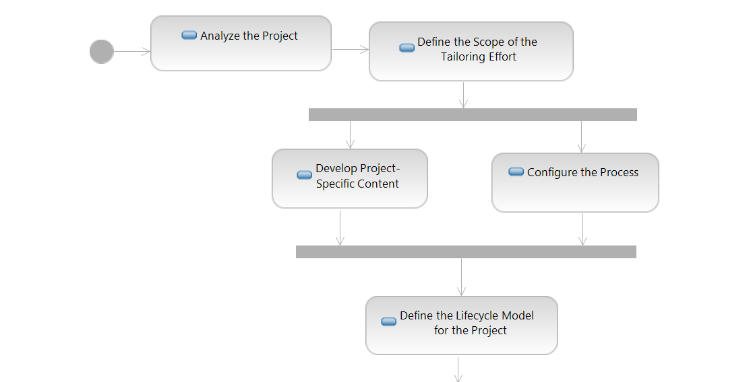
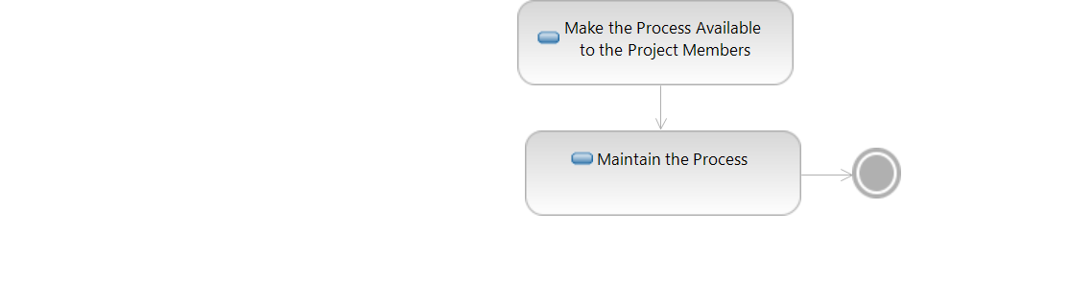
Диаграма на деиността
Activity Diagram

Slide 10
Analyze the Project-Анализ на проекта е от решаващо значение за успеха на проекта.Когата има много процеса има тенденция да се получив креативност, ефективност и ефикасност.
Define the Scope of the Tailoring Effort- Определя кои области да се обхванат в специфичния процес. Специфичния процес не трябва да включва всички дисциплини, нито пък да покрива всички роли. Идентифицирани области за подобрение не трябва задължително да бъде въведена за първи път в един проект.
Develop Project-Specific Content-Разработване на специфично за проекта съдържание. Като част от всеки проект, специфичния процес, трябва да има набор от наличните ресурси, съобразени с конкретна помощ и референтни материали за производство на артефакти.(Общи насоки за това как да произвеждат някои артефакти, Шаблони персонализирани за употреба в целия проекти..)

Slide 11
Configure the Process-Конфигуриране на процеса. Конфигуриране на процеса включва избора на съдържание (работни продукти, задачите, ролите, и т.н.), които да бъдат включени в процеса. За да бъде ефективен, процесът трябва да бъде с правилен размер, формалност, технологична платформа, домейн....
Define the Lifecycle Model for the Project-Определяне на жизнения цикъл на проекта. В зависимост от естеството на проекта,проекта има нужда от адаптиране на жизнения цикъл за да отговаря по-добре на специфичните нужди. За избора на модела на жизнения цикъл, е важно да се реши как да се изпълняват работните потоци, свързани с всяка една от дисциплините.
Make the Process Available to the Project Members- Правене достъпност на процеса за членовете на проекта.
Maintain the Process-Поддържане на процеса.Технологични подобрения често ще доведе до актуализации, направени в специфичния процесПрепоръчани стъпки са:дефиниране на процеса,Оценяване на работата си,уточнаване на процеса

Slide 12
Модел на състоянията (state model)
Моделът на състоянията описва аспекти на обектите свързани с времето и последователността на операциите, т.е. събитията свързани с измененията, състоянията, събитията определящи контекста и наредбата на събития и състояния.Моделът на състоянията обхваща въпросите на управлението – аспект на системата, описващ наредбата на извършваните операции без да се отчита фактическия им смисъл, участниците и реализацията им. Моделът на състоянията се представя с даграми на състоянията

Slide 13
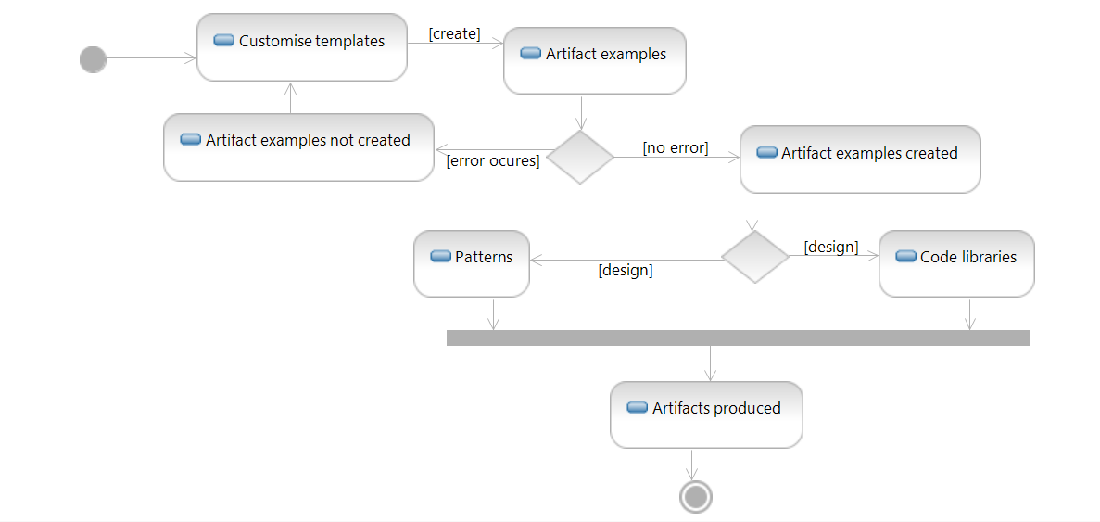
Диаграма на сьстоянието
State Diagram

